Slide 1

ESCUELA POLITÉCNICA DEL EJÉRCITO
DEPARTAMENTO DE CIENCIAS DE LA COMPUTACIÓN
CARRERA DE INGENIERÍA DE SISTEMAS E INFORMÁTICA
IMPLEMENTACIÓN DE UN SISTEMA INFORMÁTICO, ORIENTADO A LA WEB PARA EL MONITOREO Y EVALUACIÓN DE IMPACTO DE PROYECTOS DE DESARROLLO, EL CASO DE LA PLATAFORMA APOMIPE
AUTORES:
ROSA MARINELLA PALACIOS LAGOS
RICARDO DANIEL PROAÑO ORTIZ
DIRECTORA: ING.CECILIA HINOJOSA
CODIRECTOR: ING. DANILO MARTINEZ
FEBRERO 2012

Slide 2

AGENDA
Antecedente
Objetivos
Alcance
Marco Teórico
Demostración del sistema SMEVIR
Conclusiones
Recomendaciones

Slide 3


ANTECEDENTES
La Plataforma APOMIPE maneja lo referente al Monitoreo y Evaluación de Impacto en proyectos de desarrollo de forma manual y a través de Microsoft Excel; lo que ocasiona demoras en la valoración de las acciones de desarrollo y cumplimiento de objetivos.

Slide 4
OBJETIVO GENERAL
Realizar el análisis, diseño e implementación de un Sistema Informático, orientado a la Web para el Monitoreo y Evaluación de Impacto de Proyectos de desarrollo, el caso de la Plataforma APOMIPE, utilizando la Metodología RUP.

Slide 5
OBJETIVOS ESPECÍFICOS
Realizar un análisis de requerimientos para la elaboración del sistema de Monitoreo y Evaluación de Impacto de Proyectos en el Área de Planificación de la Plataforma APOMIPE.
Analizar los principios en los que se basa el Monitoreo y Evaluación de Impacto de Proyectos como herramienta de gestión y administración de la Plataforma APOMIPE.
Diseñar procesos y módulos del sistema automatizado de Monitoreo y Evaluación de Impacto de Proyectos en la Plataforma APOMIPE.
Implementar el sistema Monitoreo y Evaluación de Impacto de Proyectos para el área de Planificación de la Plataforma APOMIPE.

Slide 6
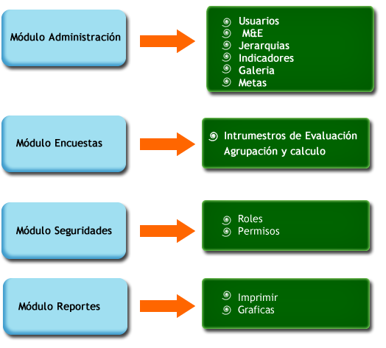
ALCANCE

Slide 7
MARCO TEÓRICO
Qué es APOMIPE?
Metodología de M&E (IC-AL).
Metodología de Desarrollo (RUP)
Herramientas de Desarrollo

Slide 8
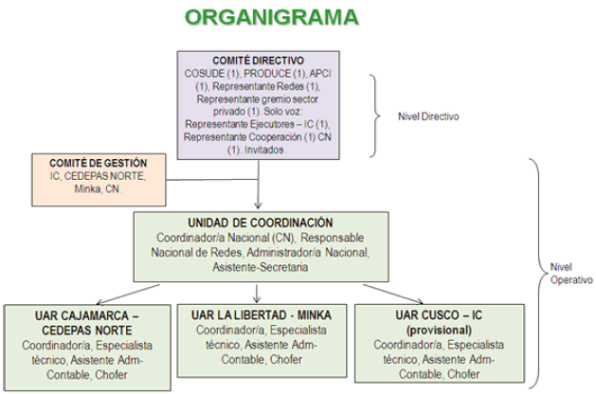

QUÉ ES APOMIPE?
Programa de Apoyo a la Micro y Pequeña Empresa en el Perú y Ecuador.
APOMIPE utiliza la metodología “Redes Empresariales”, un esquema alternativo y novedoso basado en el empoderamiento y la cooperación de productores en torno a un objetivo común de negocios.

Slide 9
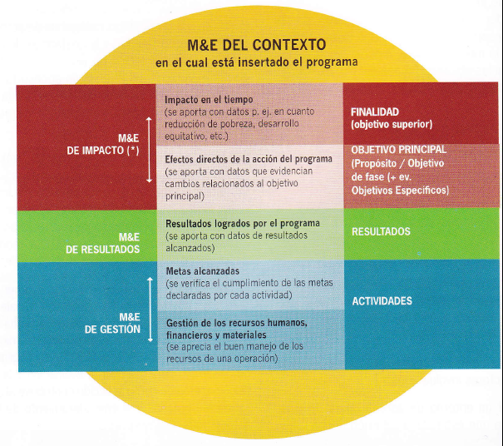
METODOLOGÍA DE M&E (IC-AL)
Ámbitos de Medición

Slide 10
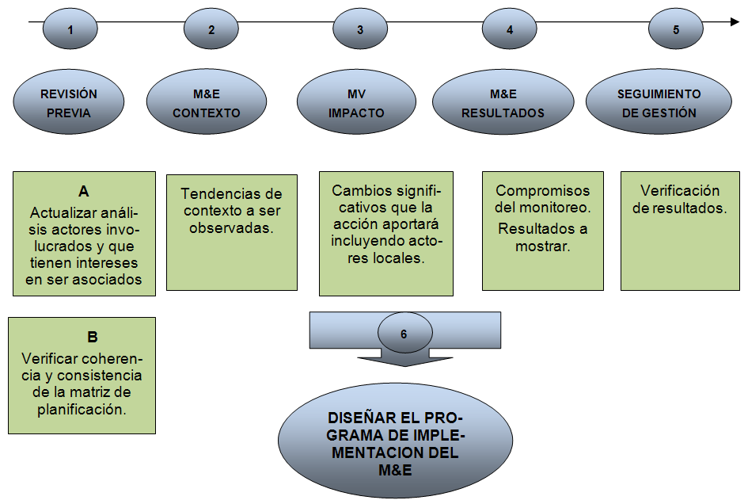
METODOLOGÍA DE M&E

Slide 11
METODOLOGÍA DE DESARROLLO
RUP (Proceso Unificado de Rational)
RUP es un proceso de Ingeniería de Software planteado por Kruchten (1996) cuyo objetivo es producir software de alta calidad.
Fases para el Desarrollo de Aplicaciones
Inicio
Elaboración
Construcción
Transición

Slide 12
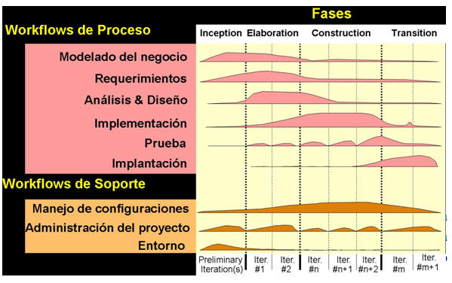
FASES RUP

Slide 13
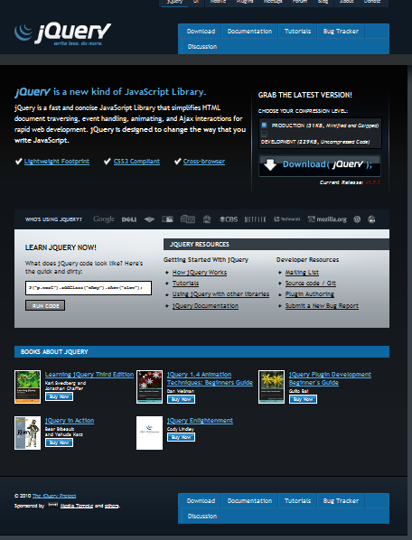
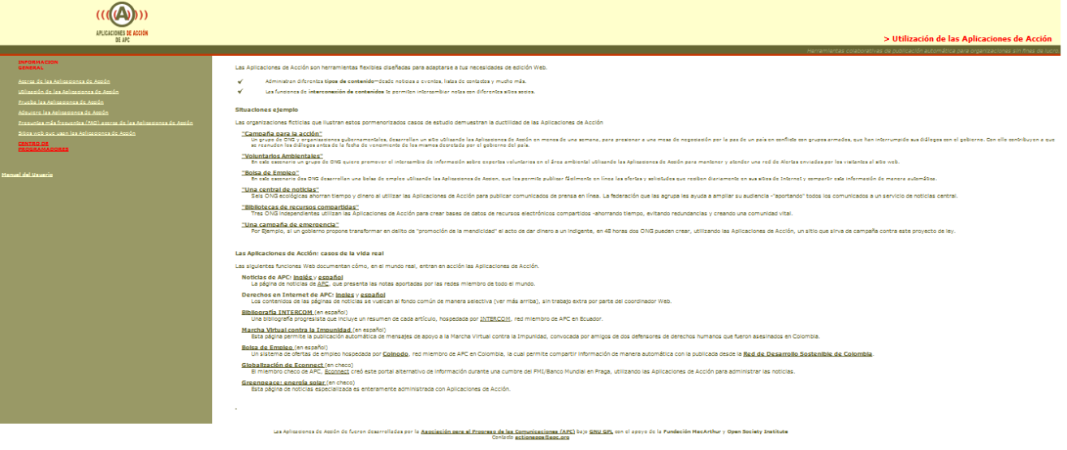
Herramientas para el desarrollo
JQUERY
Aplicaciones de acción APPS
MySQL
PHP

Slide 14
ANÁLISIS Y DISEÑO DE LA APLICACIÓN
Modelo de Negocio
Requerimientos del software (ERS)
Casos de Uso
Diagramas de Secuencia de análisis
Diagramas de Secuencia de diseño
Diagramas de Estados
Diagramas de Clases
Diagramas de Implementación

Slide 15
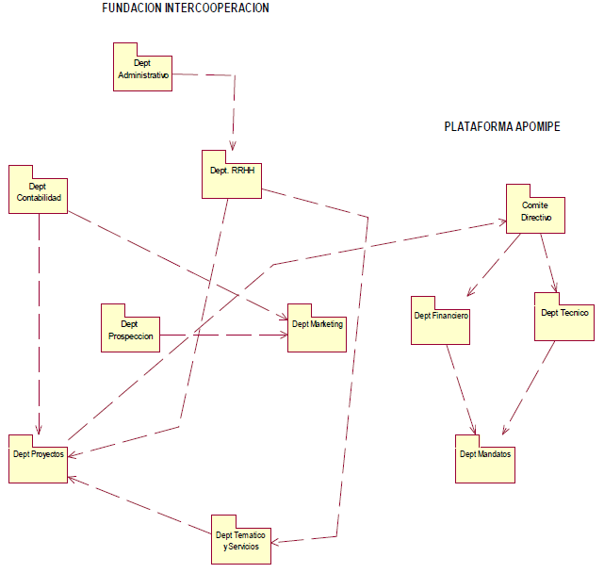
Análisis y Diseño de Aplicación
MODELO DE NEGOCIO

Slide 16
REQUERIMIENTOS DEL SOFTWARE (ERS)
El sistema permite realizar las siguientes funciones:
Administración de Usuarios
Administración de Roles
Administración de Indicadores
Administración de Metas
Administración de Encuestas
Administración de Medición
Administración de Configuración
Administración de Galería
Administración de Jerarquías
Publicación de Información

Slide 17
RF1: ADMINISTRACIÓN DE USUARIOS
Introducción: El sistema debe permitir la creación, búsqueda, modificación y eliminación de usuarios.
Entrada: Nombres y apellidos, tipo de permiso, cargo, usuario, password, email, autorización de ingreso, medición. Proceso: Creación de usuario En la administración del sistema se tendrá la opción de añadir un usuario, al escoger esta opción el sistema le desplegará los campos de configuración para el ingreso de la información pertinente al nuevo usuario. Modificación de usuario Al ingresar a esta opción se desplegará un listado de los usuarios, el administrador hace clic sobre esta opción relacionada con un usuario del que se desea modificar algún dato y el sistema le despliega la información del usuario seleccionado, el administrador hace los cambios pertinentes Eliminar usuario Se tendrá la opción de eliminar usuarios, al ingresar a esta opción se desplegará un listado de los usuarios, el administrador selecciona la casilla del usuario a eliminar y procede a moverlo a la papelera para si desea luego eliminarlo de la base de datos del sistema hacerlo. Búsqueda de usuario Se tendrá la opción de consultar usuario por los campos de configuración del mismo. Salida: Datos personales registrados de los usuarios.

Slide 18
CASOS DE USO
Módulo de Administración

Slide 19
DIAGRAMAS DE SECUENCIA DE ANÁLISIS
Administrar usuarios

Slide 20
DIAGRAMAS DE SECUENCIA DE DISEÑO
Administrar usuario

Slide 21
DIAGRAMA DE ESTADOS
Clase usuario

Slide 22
DIAGRAMA DE CLASES

Slide 23
DIAGRAMAS DE IMPLEMENTACIÓN
Diagrama de componentes

Slide 24
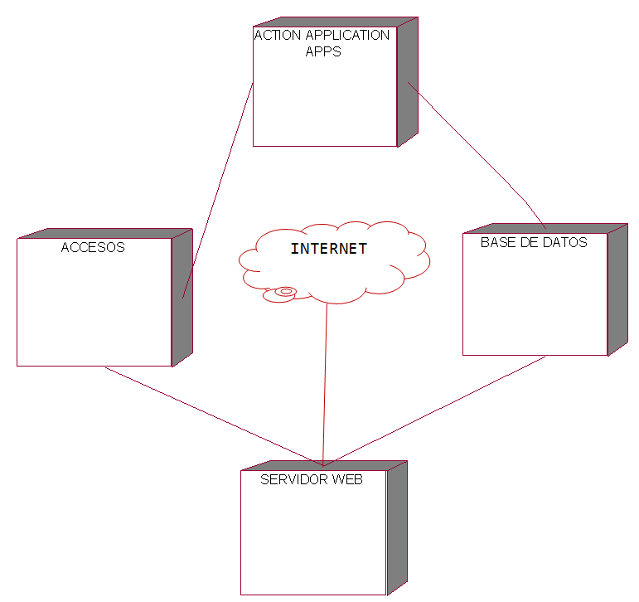
Diagrama de despliegue

Slide 25
DEMOSTRACIÓN DEL SISTEMA SMEVIR

Slide 26
CONCLUSIONES
Se cumplió con los objetivos planteados, se realizó el análisis, diseño e implementación del sistema informático, orientado a la Web para el Monitoreo y Evaluación de Impacto de Proyectos de desarrollo.
Haber realizado el proceso de desarrollo conforme a los lineamientos de la Ingeniería de Software y el uso de estándares contribuyó a que el producto software resultante cumpla con las necesidades de la Plataforma APOMIPE y las características de calidad esperadas.

Slide 27
CONCLUSIONES
Con la implantación del Sistema SMEVIR en ambiente Web, la Plataforma APOMIPE se consiguió tener siempre disponible la información a través de una interfaz amigable y fácil de usar para los usuarios, con menús y vínculos que le permiten navegar e interactuar con el sistema; así como también se logró apoyar las actividades de planificación de la empresa en lo referente al manejo de información de proyectos de desarrollo de forma rápida y eficaz siendo un aporte para la posterior toma de decisiones.

Slide 28
CONCLUSIONES
El proceso de ingeniería de requisitos se cumplió en base a los lineamientos de la ingeniería de software, además se analizaron los principios de Monitoreo y Evaluación de Impacto de Proyectos como herramienta de gestión y administración de la Plataforma APOMIPE, en cuanto a la metodología que se usa por parte de la empresa para desarrollar sus actividades administrativas, permitiendo así determinar las funciones y funcionalidades que el sistema debía cumplir y realizar. Para la especificación de requerimientos del sistema se empleó la norma IEEE 830.

Slide 29
CONCLUSIONES
El uso de la metodología Proceso Unificado de Rational (RUP), permitió crear la aplicación de una forma sistemática, flexible y confiable, durante el análisis, diseño e implementación, puesto que se pudo visualizar la aplicación en diferentes perspectivas.

Slide 30
RECOMENDACIONES
Capacitar al Administrador del Sistema SMEVIR para que pueda realizar cambios en la configuración del sistema de acuerdo a las necesidades de la empresa y sus usuarios. Considerando que éste es quien crea las cuentas de acceso de los usuarios del sistema, debe tener conocimiento en manejo del motor de bases de datos MYSQL, programación PHP, administración del gestor de contenidos Action Application APPS.

Slide 31
RECOMENDACIONES
Cambiar el dominio del sistema SMEVIR al protocolo https (Hypertext Transfer Protocol Secure ), para lograr una conexión más segura para los usuarios del sistema a través de certificados digitales que protegen el intercambio de la información del mismo.

Slide 32
RECOMENDACIONES
Optimizar el manejo de las imágenes que se cargan en el servidor de la Plataforma APOMIPE para evitar en un futuro el colapso del mismo.
Manejar un historial de usuarios en cuanto al ingreso al sistema SMEVIR para proteger la información ingresada en el mismo.

Slide 33
RECOMENDACIONES
Los continuos cambios en el personal administrativo de la Plataforma APOMIPE ocasionaron el retraso en la ejecución del desarrollo del sistema SMEVIR; por lo que una buena opción para evitar retrasos en las actividades de planificación de la empresa sería una capacitación previa a todos los miembros de la mesa directiva de la misma sobre el sistema por parte del administrador del mismo.

Slide 34
GRACIAS

